Slide 1


INSTITUT SUPERIEURE DES SCIENCES ARTS ET METIERS
***************************
HIGHER INSTITUTE OF ARTS AND CRAFTS SCIENCES
MVENGINEERING
***************************
MVENGINEERING
THEME:
MISE EN PLACE D’UNE PLATEFORME DE PROMOTION D’EVENEMENT
Soutenance du rapport de stage académique, en vue de l’obtention du
Brevet de Technicien Supérieur option Génie Logiciel
Stage réalisé du 19Juin au 31 Août 2023
Sous la supervision :
Académique de :
Mr.FOUDA BARTHELEMY
Ingenieur de conception
Professionnelle de :
M. PIERRE AMOUGUI
Ingenieur de conception
Présenté par :
DOAW DOAW MAXIME AURELIEN étudiant en 2ème année

Slide 2

1
PLAN
INTRODUCTION
2
PRESENTATION DE L’ENTREPRISE
3
CONTEXTE ET PROBLEMATIQUE
4
METHODOLOGIE
5
DEVELOPPEMENT & TEST
6
CONCLUSION

Slide 3

PLAN
INTRODUCTION
Pourquoi effectuer un stage académique?
Emmanuel Kant « La théorie est absurde sans la pratique et la
pratique est aveugle sans la théorie »

Slide 4
PLAN
INTRODUCTION
PRESENTATION DE L’ENTREPRISE
ANNEE DE CREATION: 2019
SIEGE SOCIAL: YAOUNDE-ODZA
MISSION: Services et conseil informatiques, Formation et certification
DIRECTEUR GENERAL: PIERRE CAREL AMOUGUI
1
Historique

Slide 5



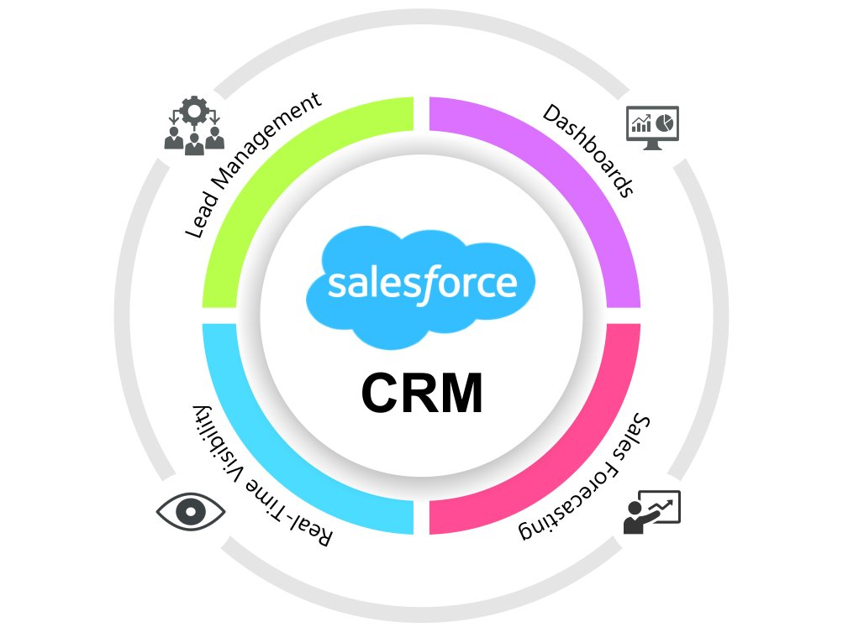

PLAN
INTRODUCTION GENERALE
PRESENTATION DE L’ENTREPRISE
CONTEXTE ET PROBLEMATIQUE
Critique de l’existant
Présentation de l’existant
Arnaque frequente
Indication de lieu souvent inexacte
Absence du service client

Slide 6

PLAN
PLAN
INTRODUCTION GENERALE
INTRODUCTION GENERALE
PRESENTATION DE L’ENTREPRISE
PRESENTATION DE L’ENTREPRISE
CONTEXTE ET PROBLEMATIQUE
CONTEXTE ET PROBLEMATIQUE
PROBLEMATIQUE
Comment concevoir une plateforme de promotion d’evenement en integrant le paiement via MOMO/OM et par carte avec Nortchpay et stripe?
Notes:
6

Slide 7
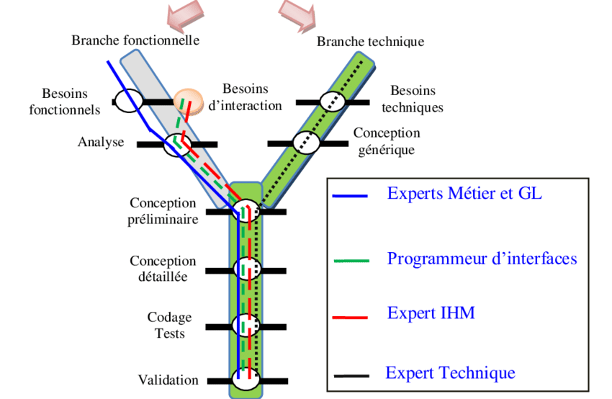

PLAN
INTRODUCTION GENERALE
PRESENTATION DE L’ENTREPRISE
CONTEXTE ET PROBLEMATIQUE
METHODOLOGIE
LANGAGE DE MODELISATION: UML
PROCESSUS UTILISE: 2TUP
Notes:
7

Slide 8
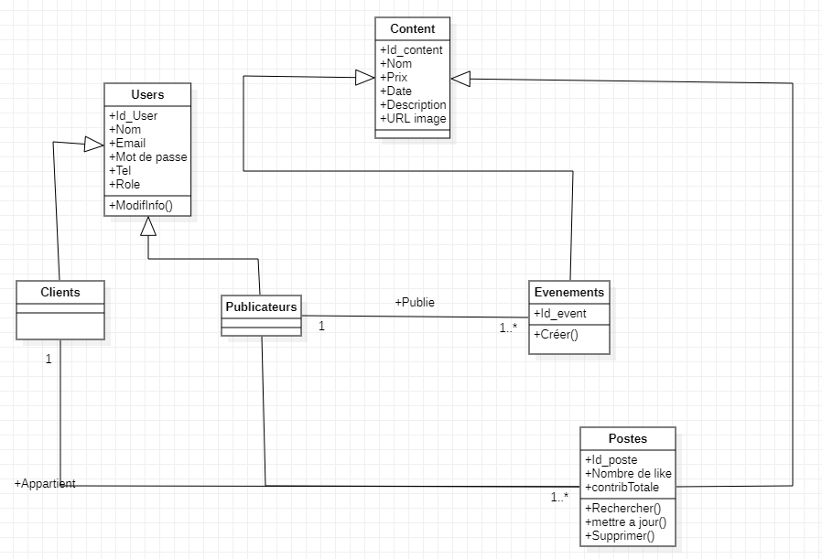
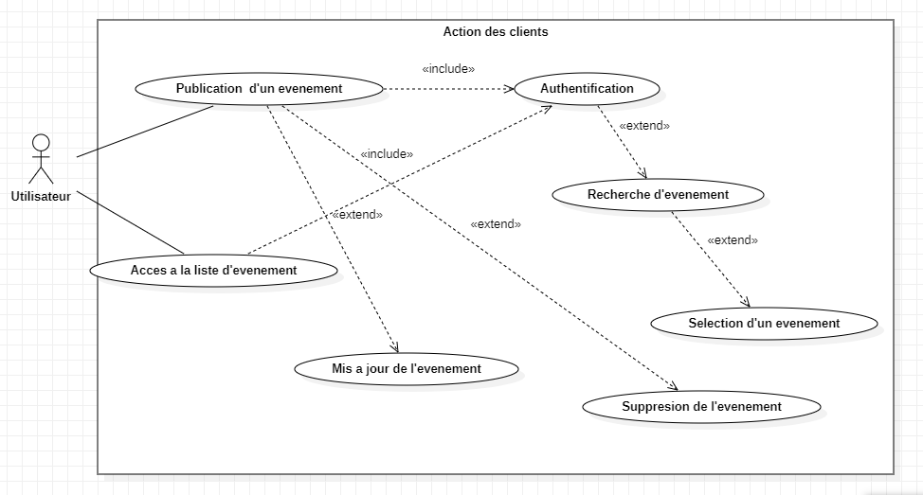
PLAN
INTRODUCTION GENERALE
PRESENTATION DE L’ENTREPRISE
CONTEXTE ET PROBLEMATIQUE
METHODOLOGIE
Diagramme de classes de la solution
Acteurs du système
Diagramme des cas d’utilisation global
Diagramme de Séquence

Slide 9



PLAN
INTRODUCTION GENERALE
PRESENTATION DE L’ENTREPRISE
CONTEXTE ET PROBLEMATIQUE
DEPLOIEMENT
ARCHITECTURE PHYSIQUE 2-TIERS
FIREBASE
Base de données
Serveur d’application
Client
Nortchpay/stripe

Slide 10









PLAN
INTRODUCTION GENERALE
INTRODUCTION GENERALE
PRESENTATION DE L’ENTREPRISE
CONTEXTE ET PROBLEMATIQUES
METHODOLOGIE
DEVELOPPEMENT
Outils et technologies utilisés

Slide 11

PLAN
INTRODUCTION GENERALE
PRESENTATION DE L’ENTREPRISE
CONTEXTE ET PROBLEMATIQUES
METHODOLOGIE
TEST
TEST

Slide 12
PLAN
CONCLUSION
Acquis en expérience professionnelle
CONCLUSION

Slide 13

MERCI DE VOTRE ATTENTION

